Slide 1
презентация на тему:
“Нравственно-патриотическое воспитание дошкольников посредством мордовской сказки ”
ПОДГОТОВИЛА ВОСПИТАТЕЛЬ
ДерГАЧЕВА Марина Михайловна
МАДОУ «Центр развития ребенка-детский сад № 9» г.о.Саранск

Slide 2
Мой край-Мордовия моя!
В настоящее время актуальным направлением воспитания детей национальных республик является формирование у ребенка интереса к национальной культуре и традициям родного края.

Slide 3
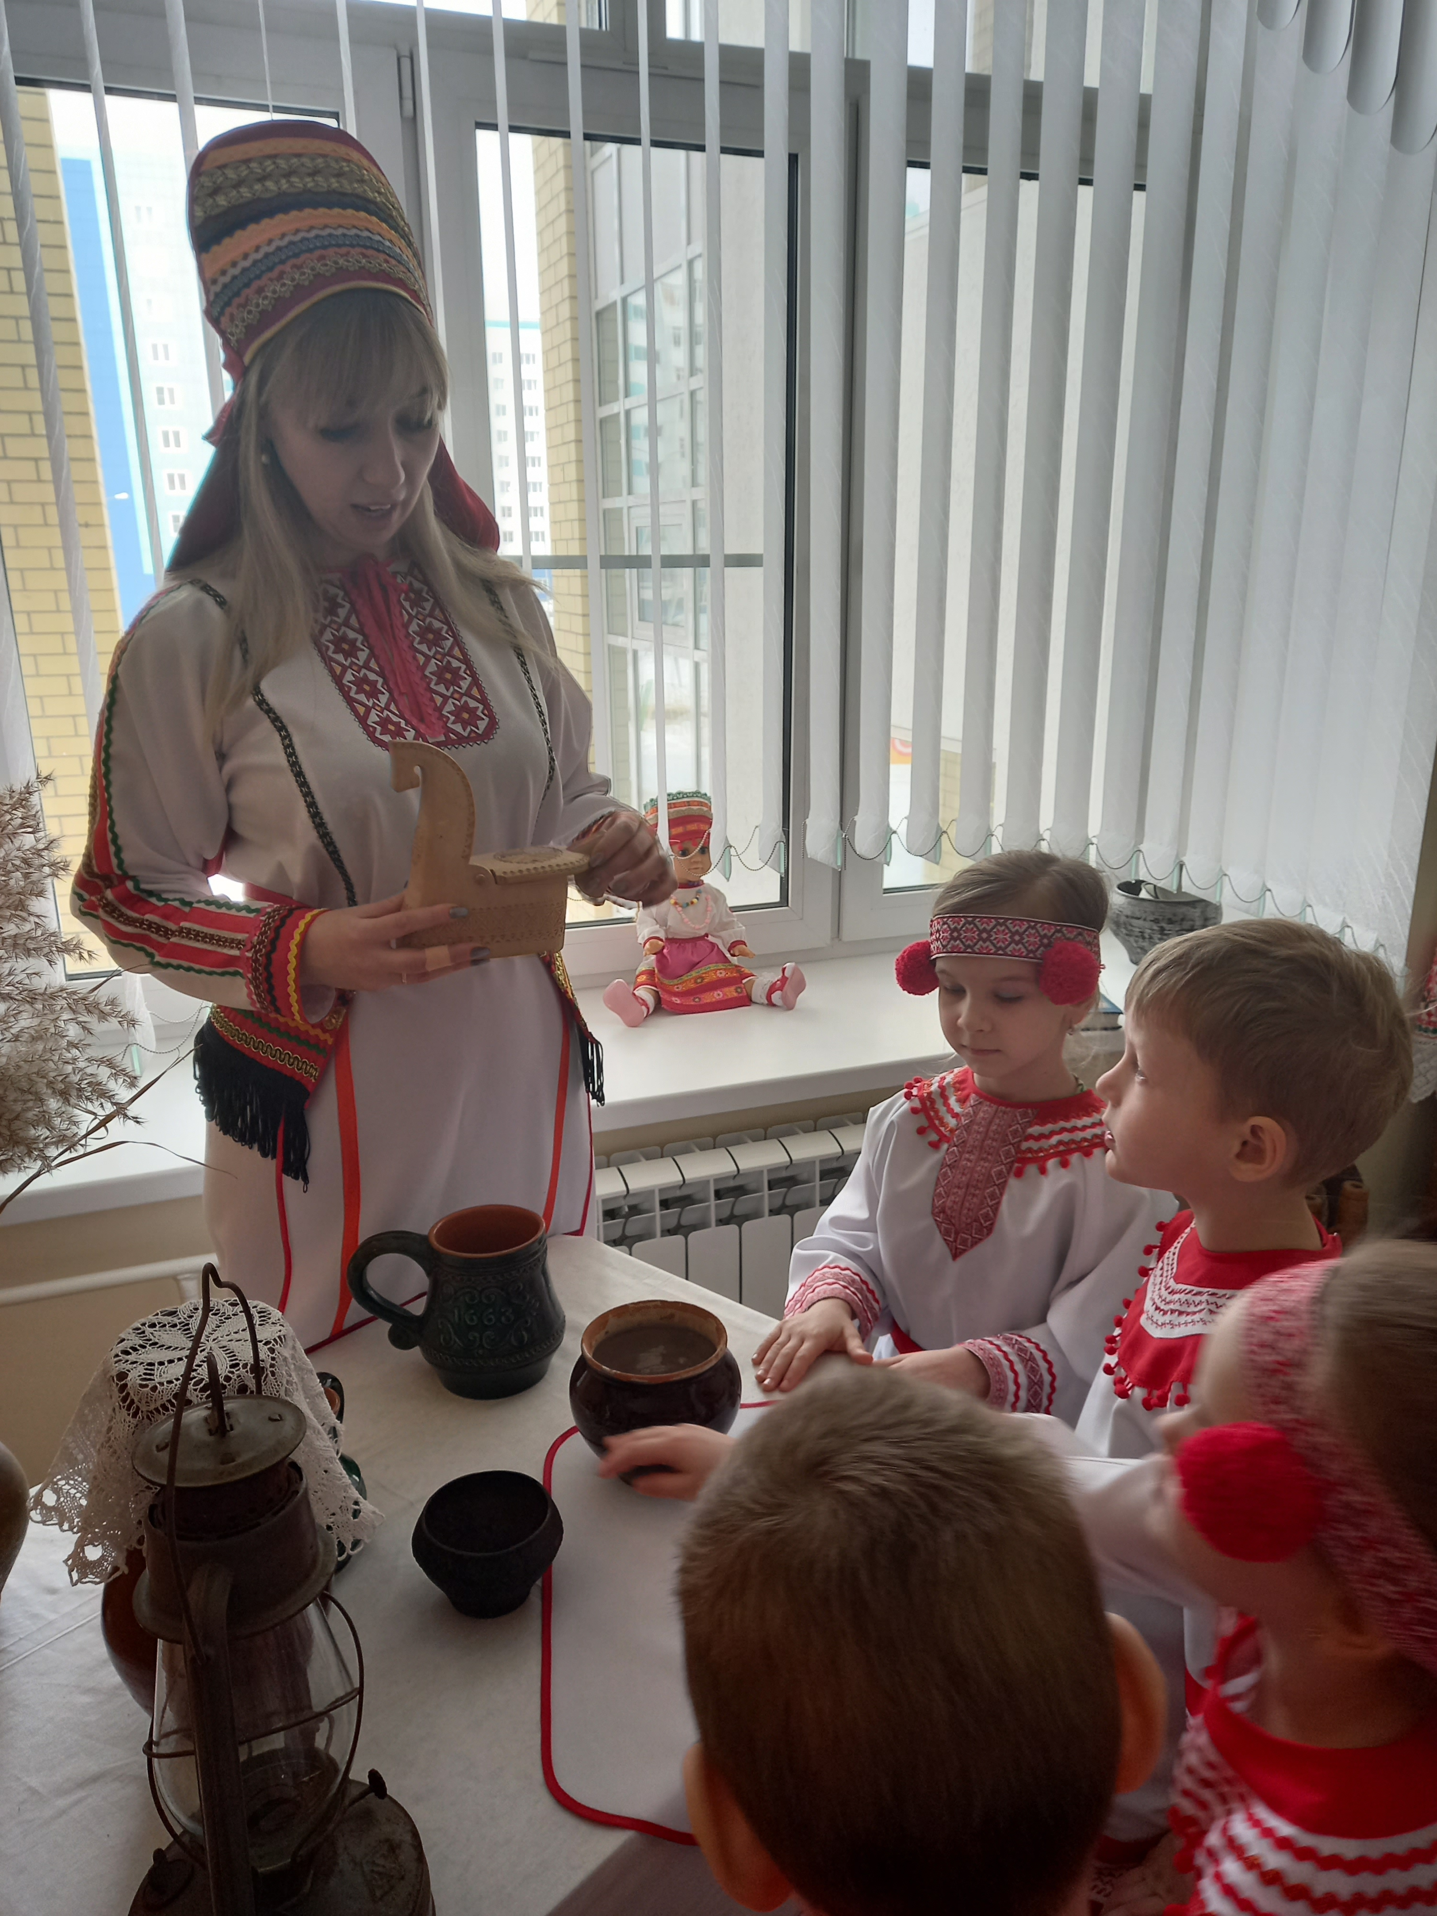
Нравственно - патриотическое воспитание детей дошкольного возраста невозможно представить без обращения к истории своего народа, традициям и ее культуре.

Slide 4
Национальное воспитание начинается с национальной сказки

Slide 5
Сказка – это духовные богатства народной культуры, познавая которые, ребенок познает сердцем родной народ.
.

Slide 6
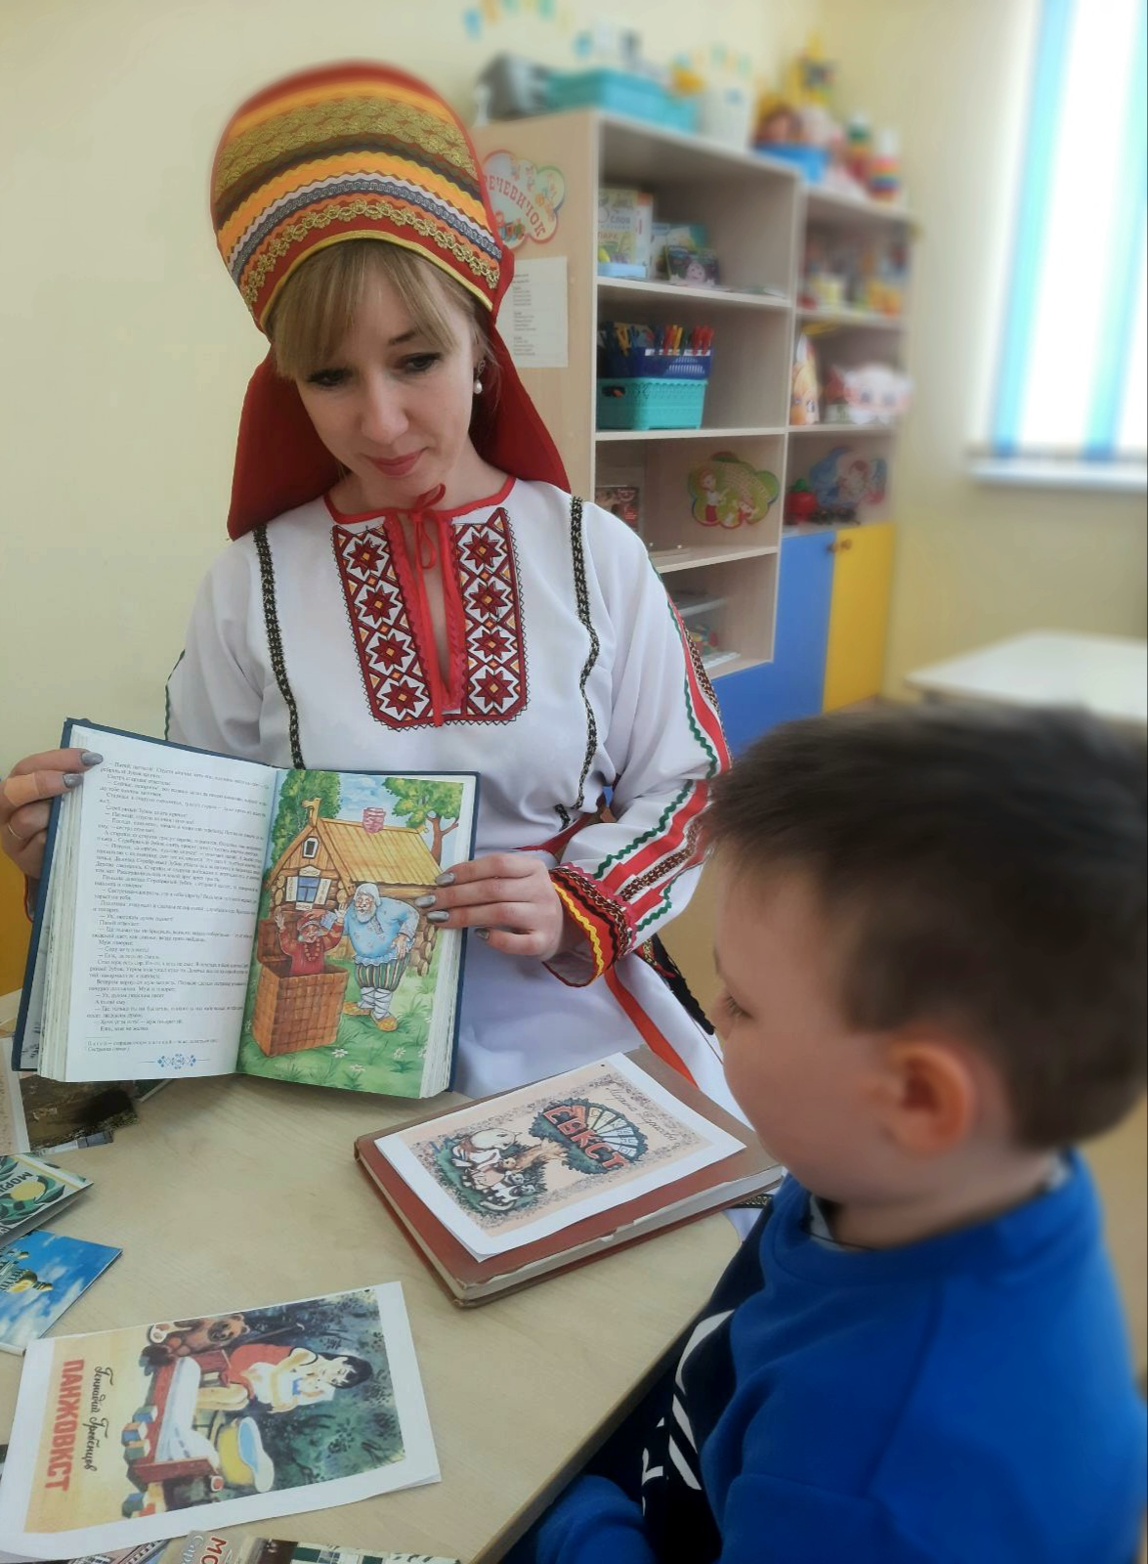
Дошкольный возраст — возраст сказки. Именно в этом возрасте ребёнок проявляет сильную тягу ко всему сказочному, необычному, чудесному.

Slide 7
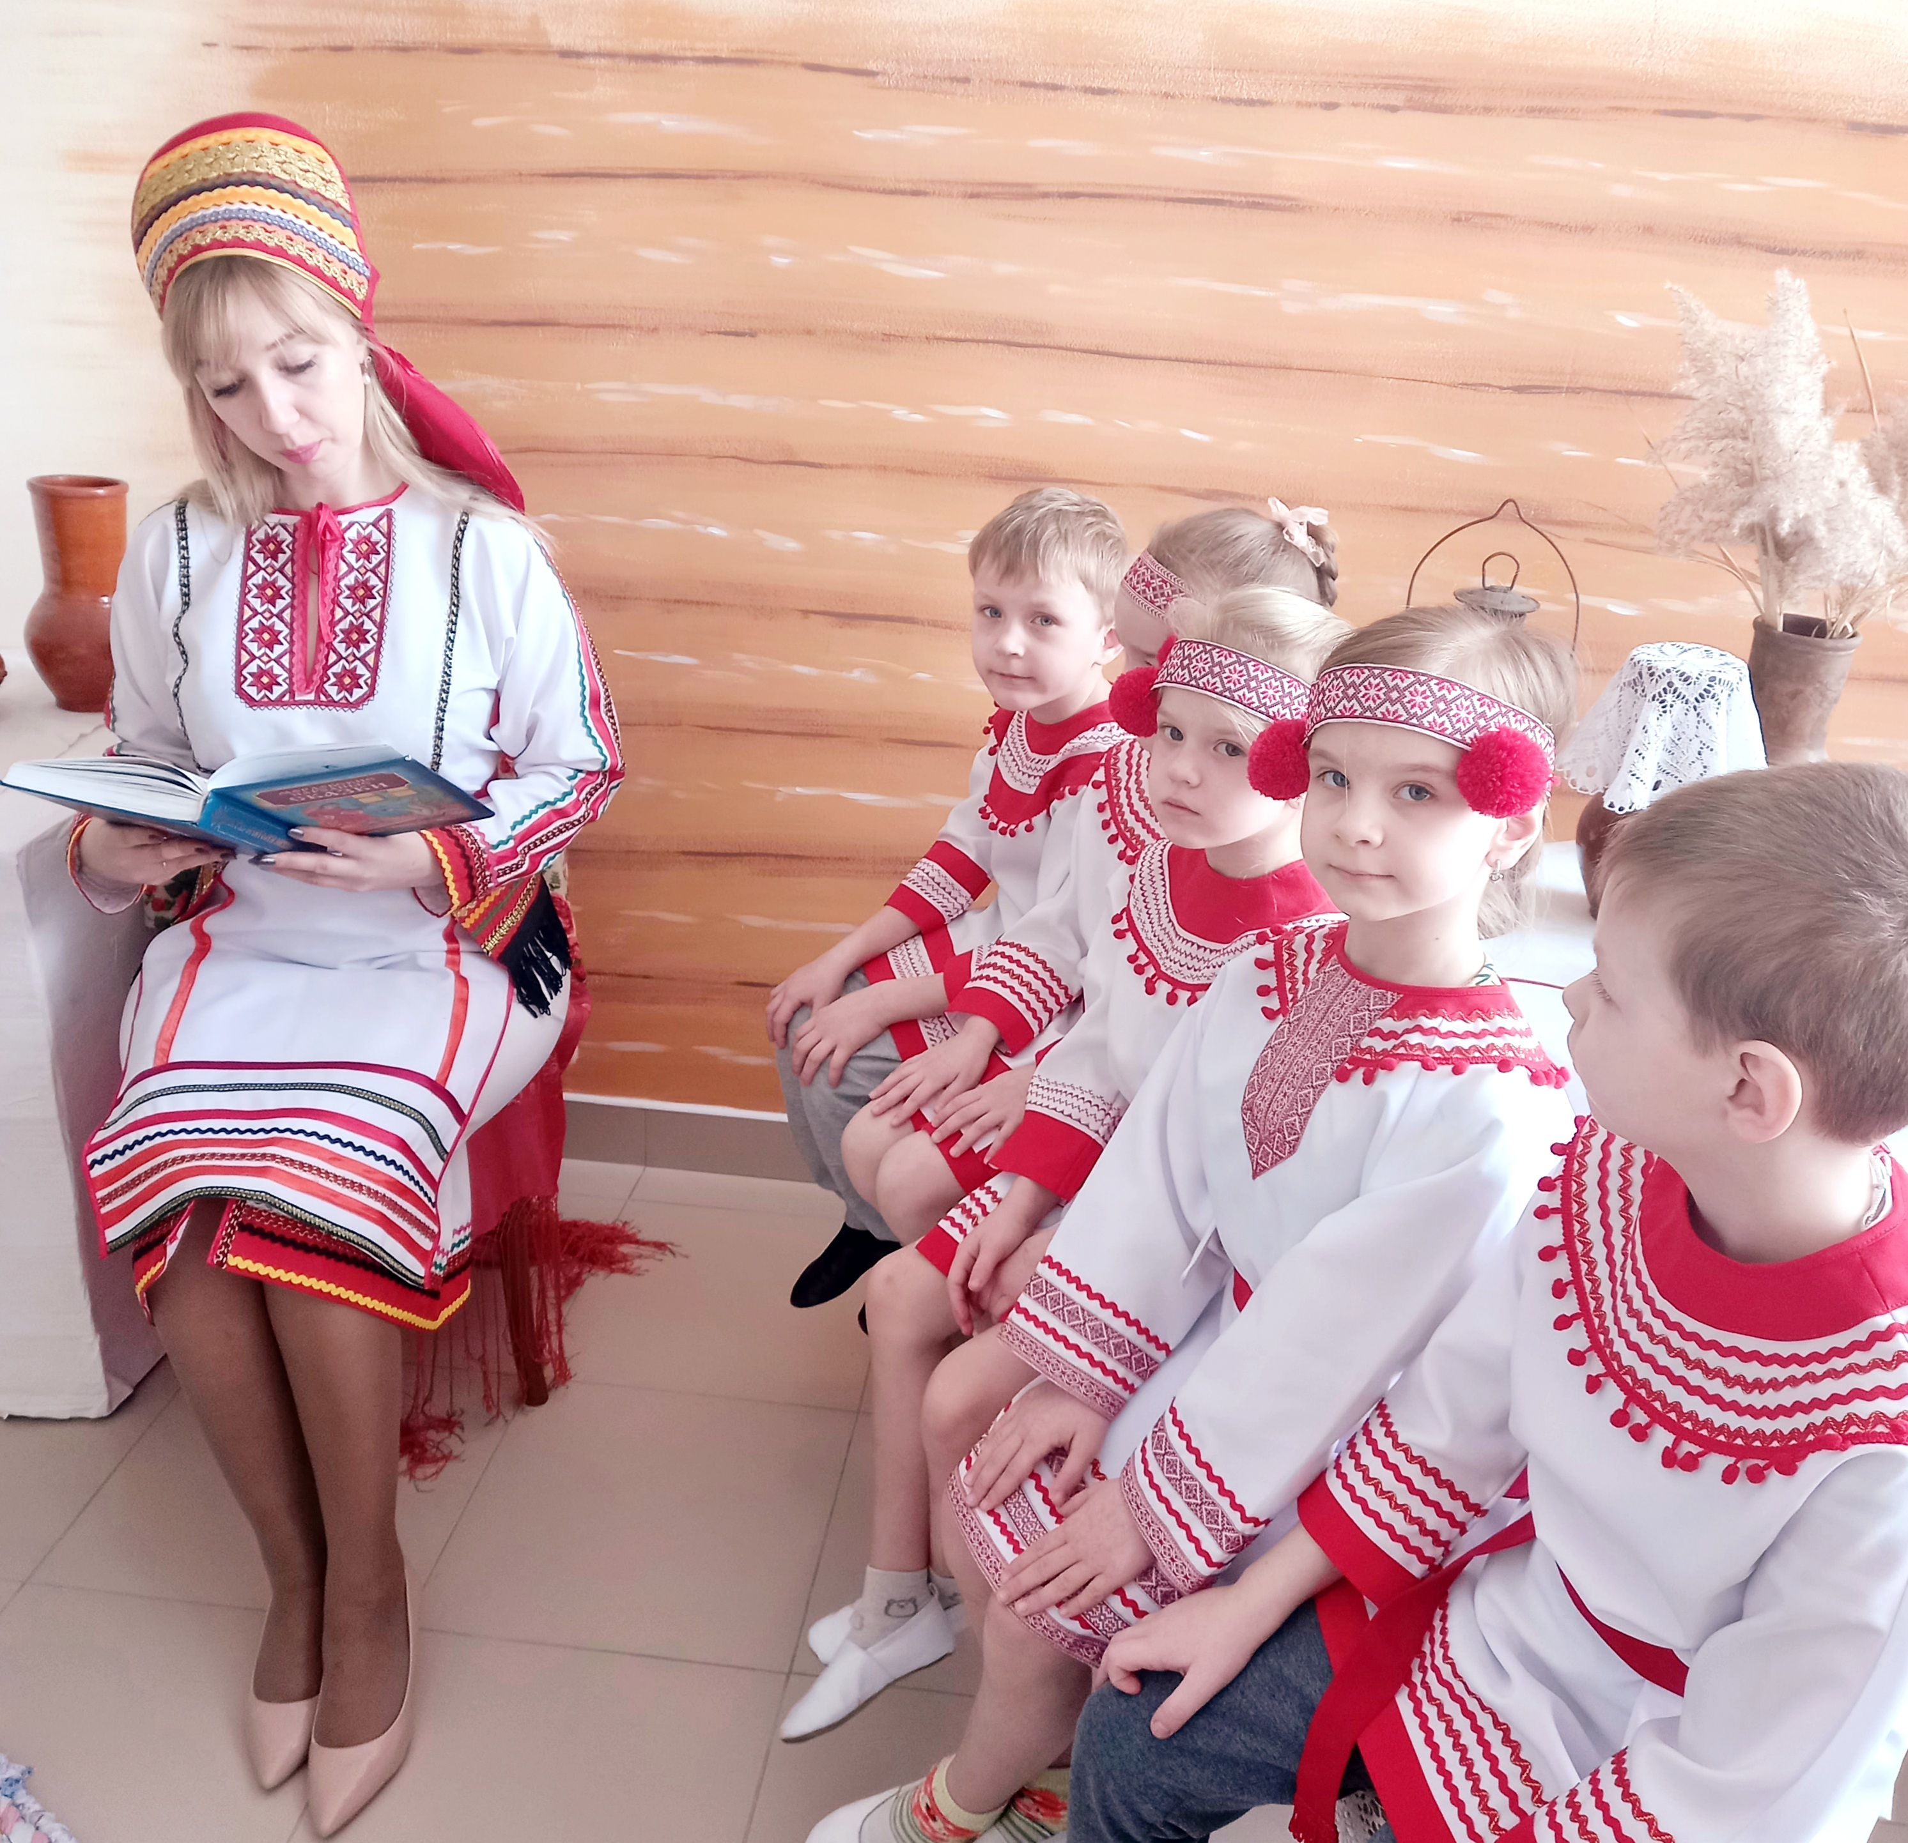
Сказка -это могучее, действенное средство нравственно - патриотического воспитания детей.

Slide 8
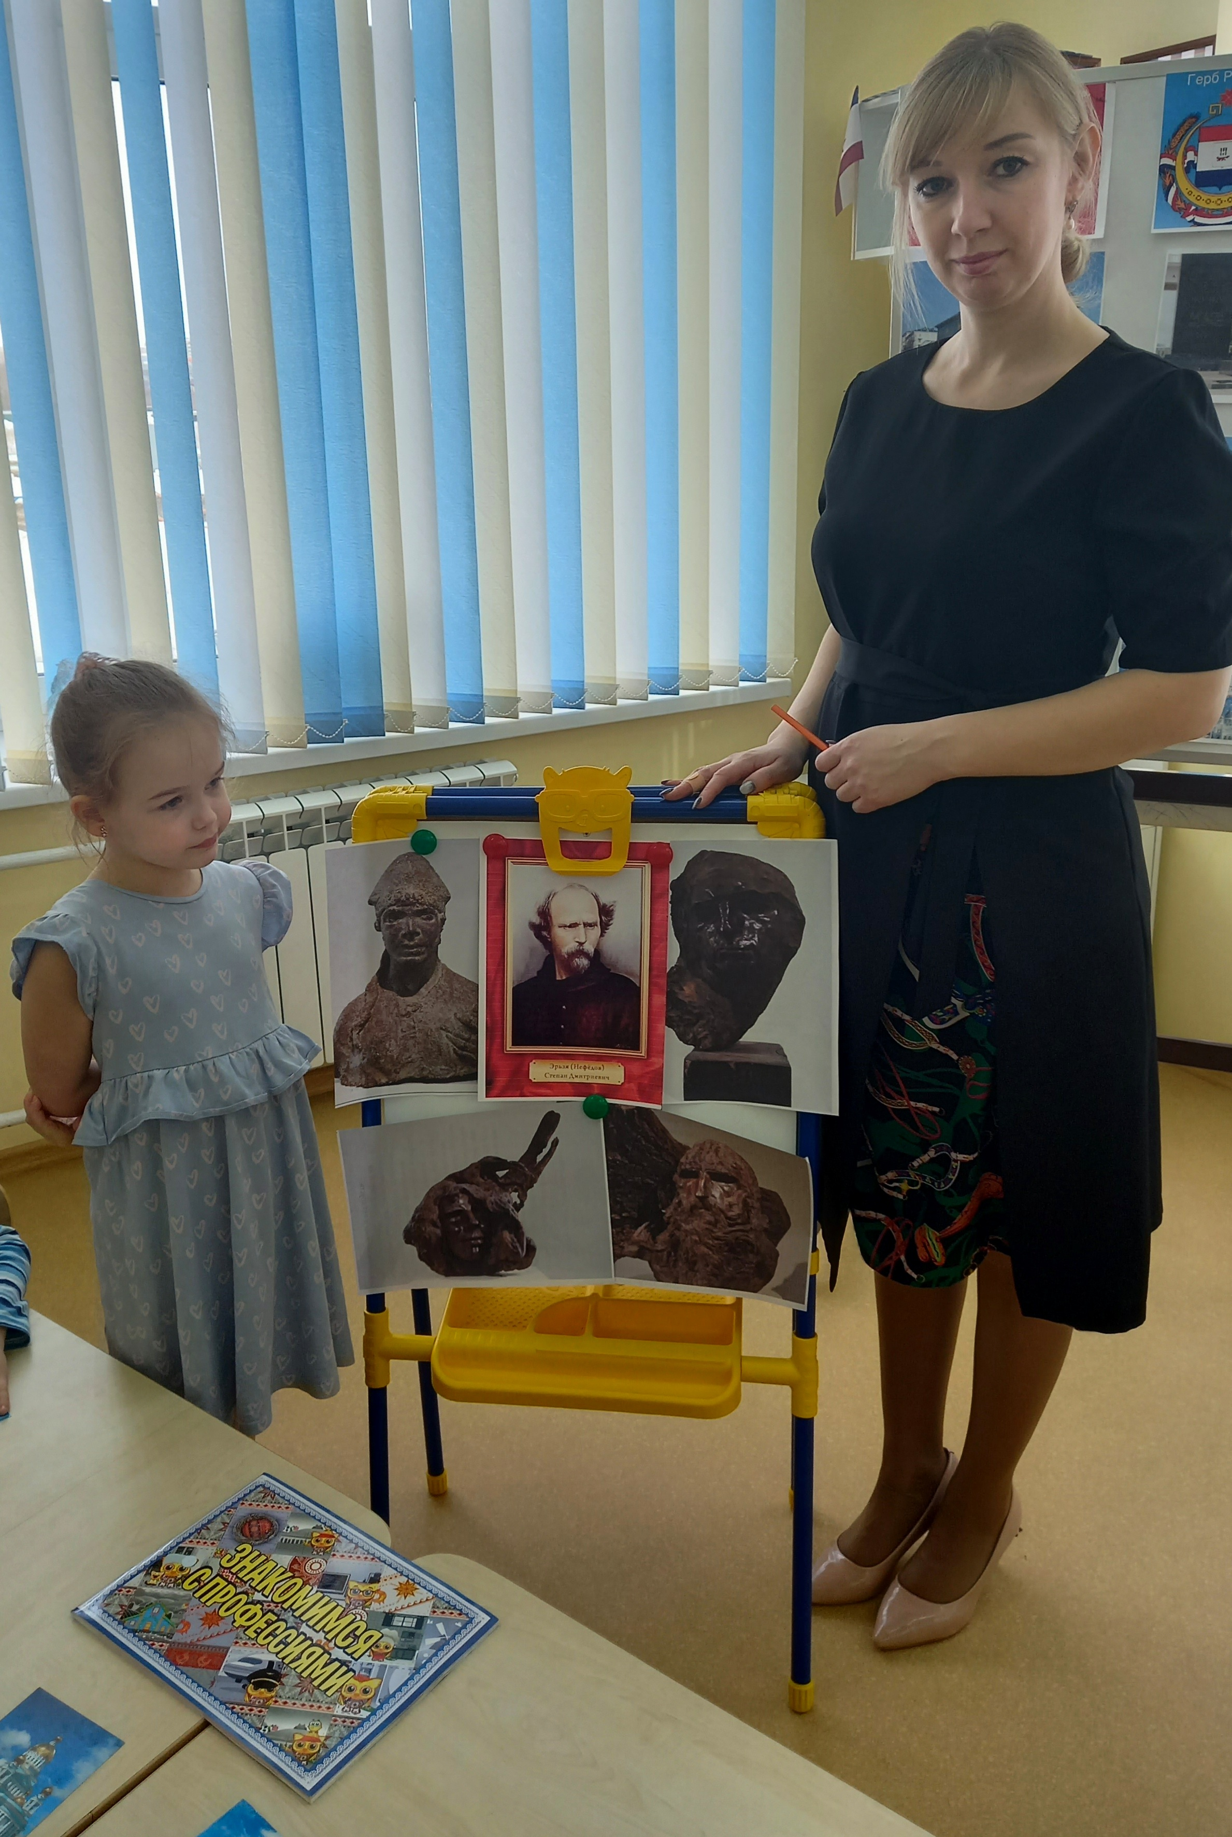
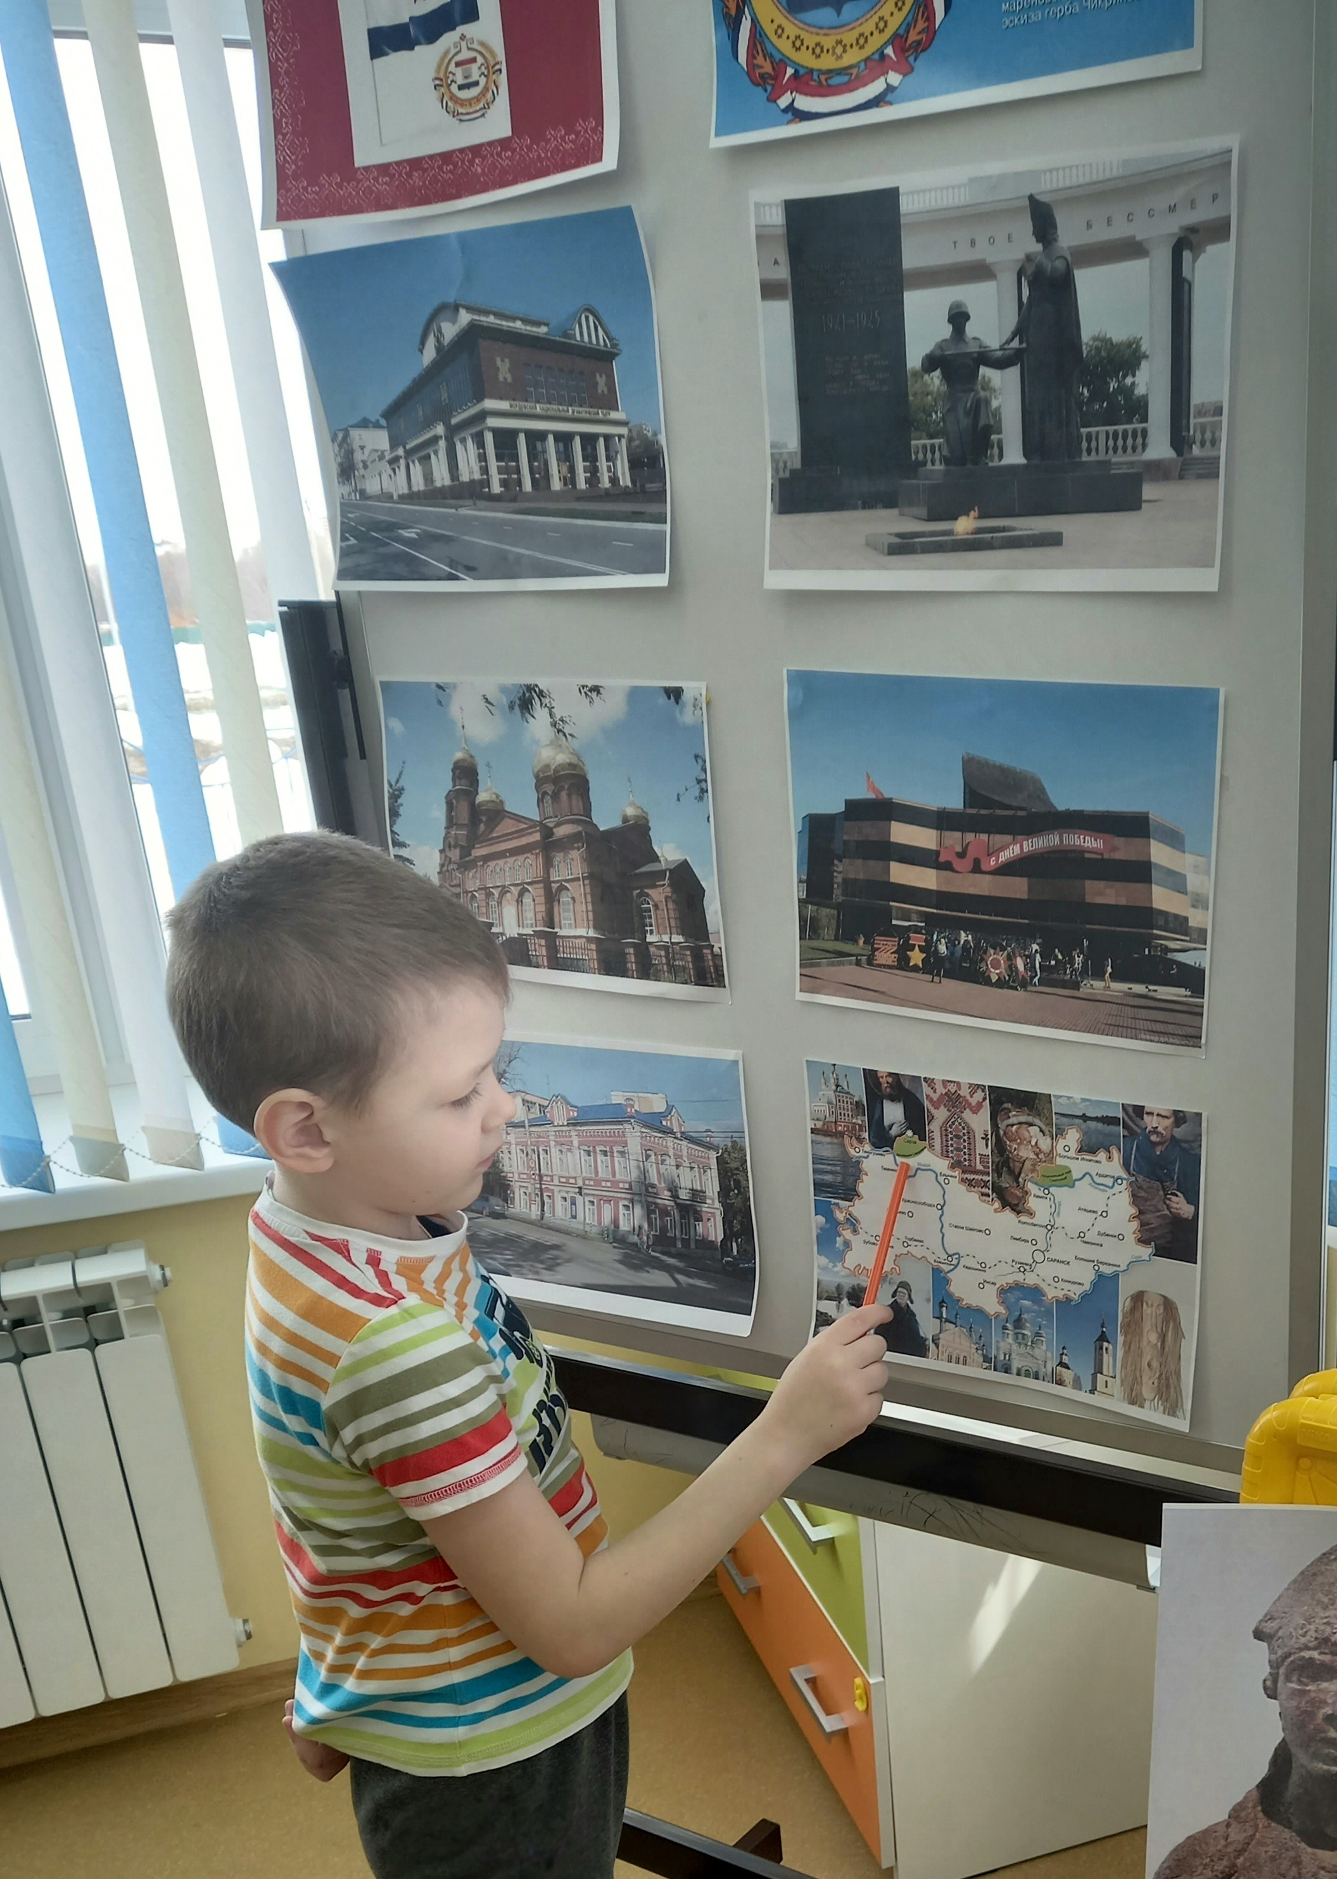
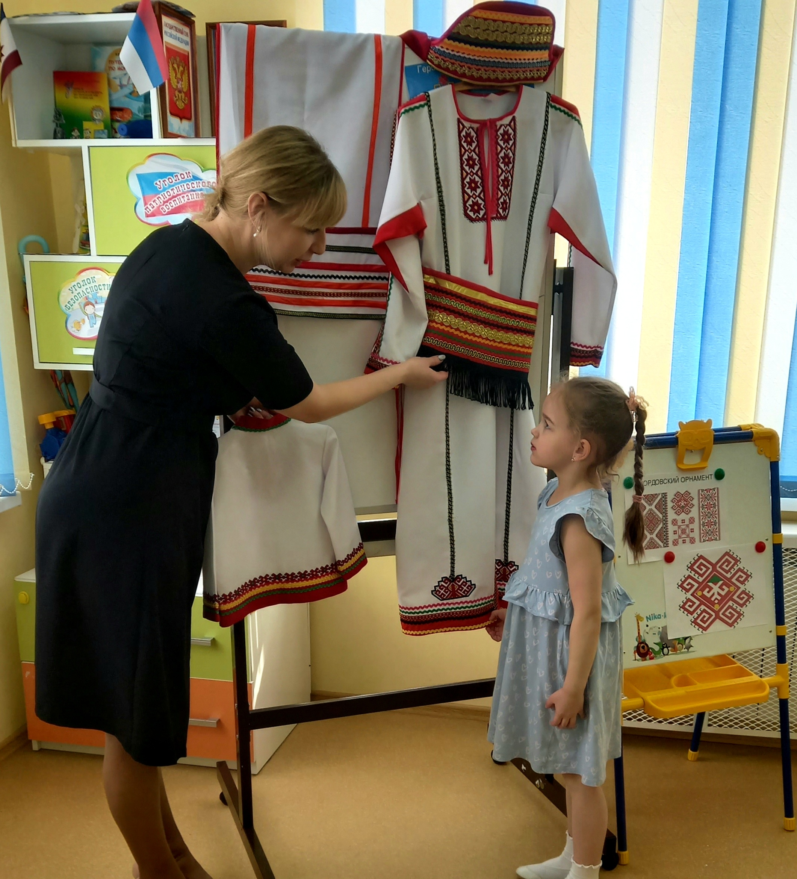
На базе нашего МАДОУ «Центр Развития Ребенка-Детский сад № 9» г.о. Саранск ведётся кружок «Баягине». Основным направлением, которого является формирование у ребенка начал национального самосознания, интереса к национальной культуре

Slide 9
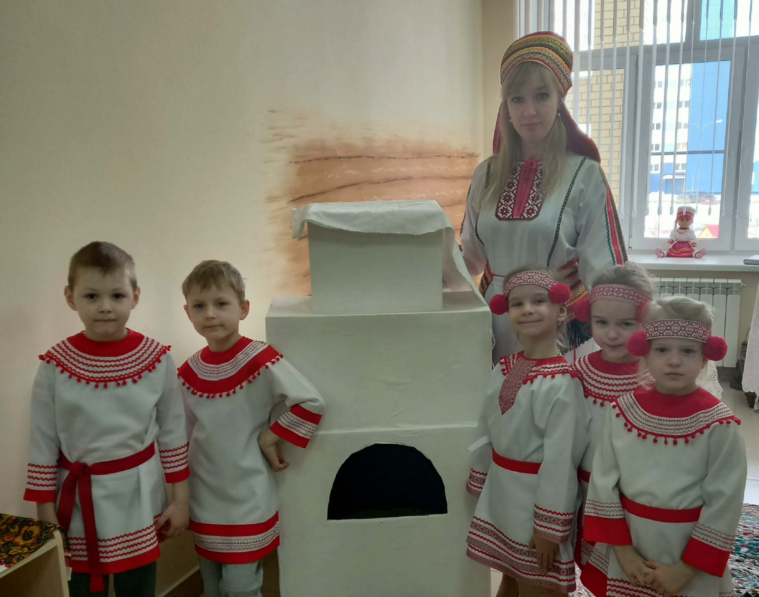
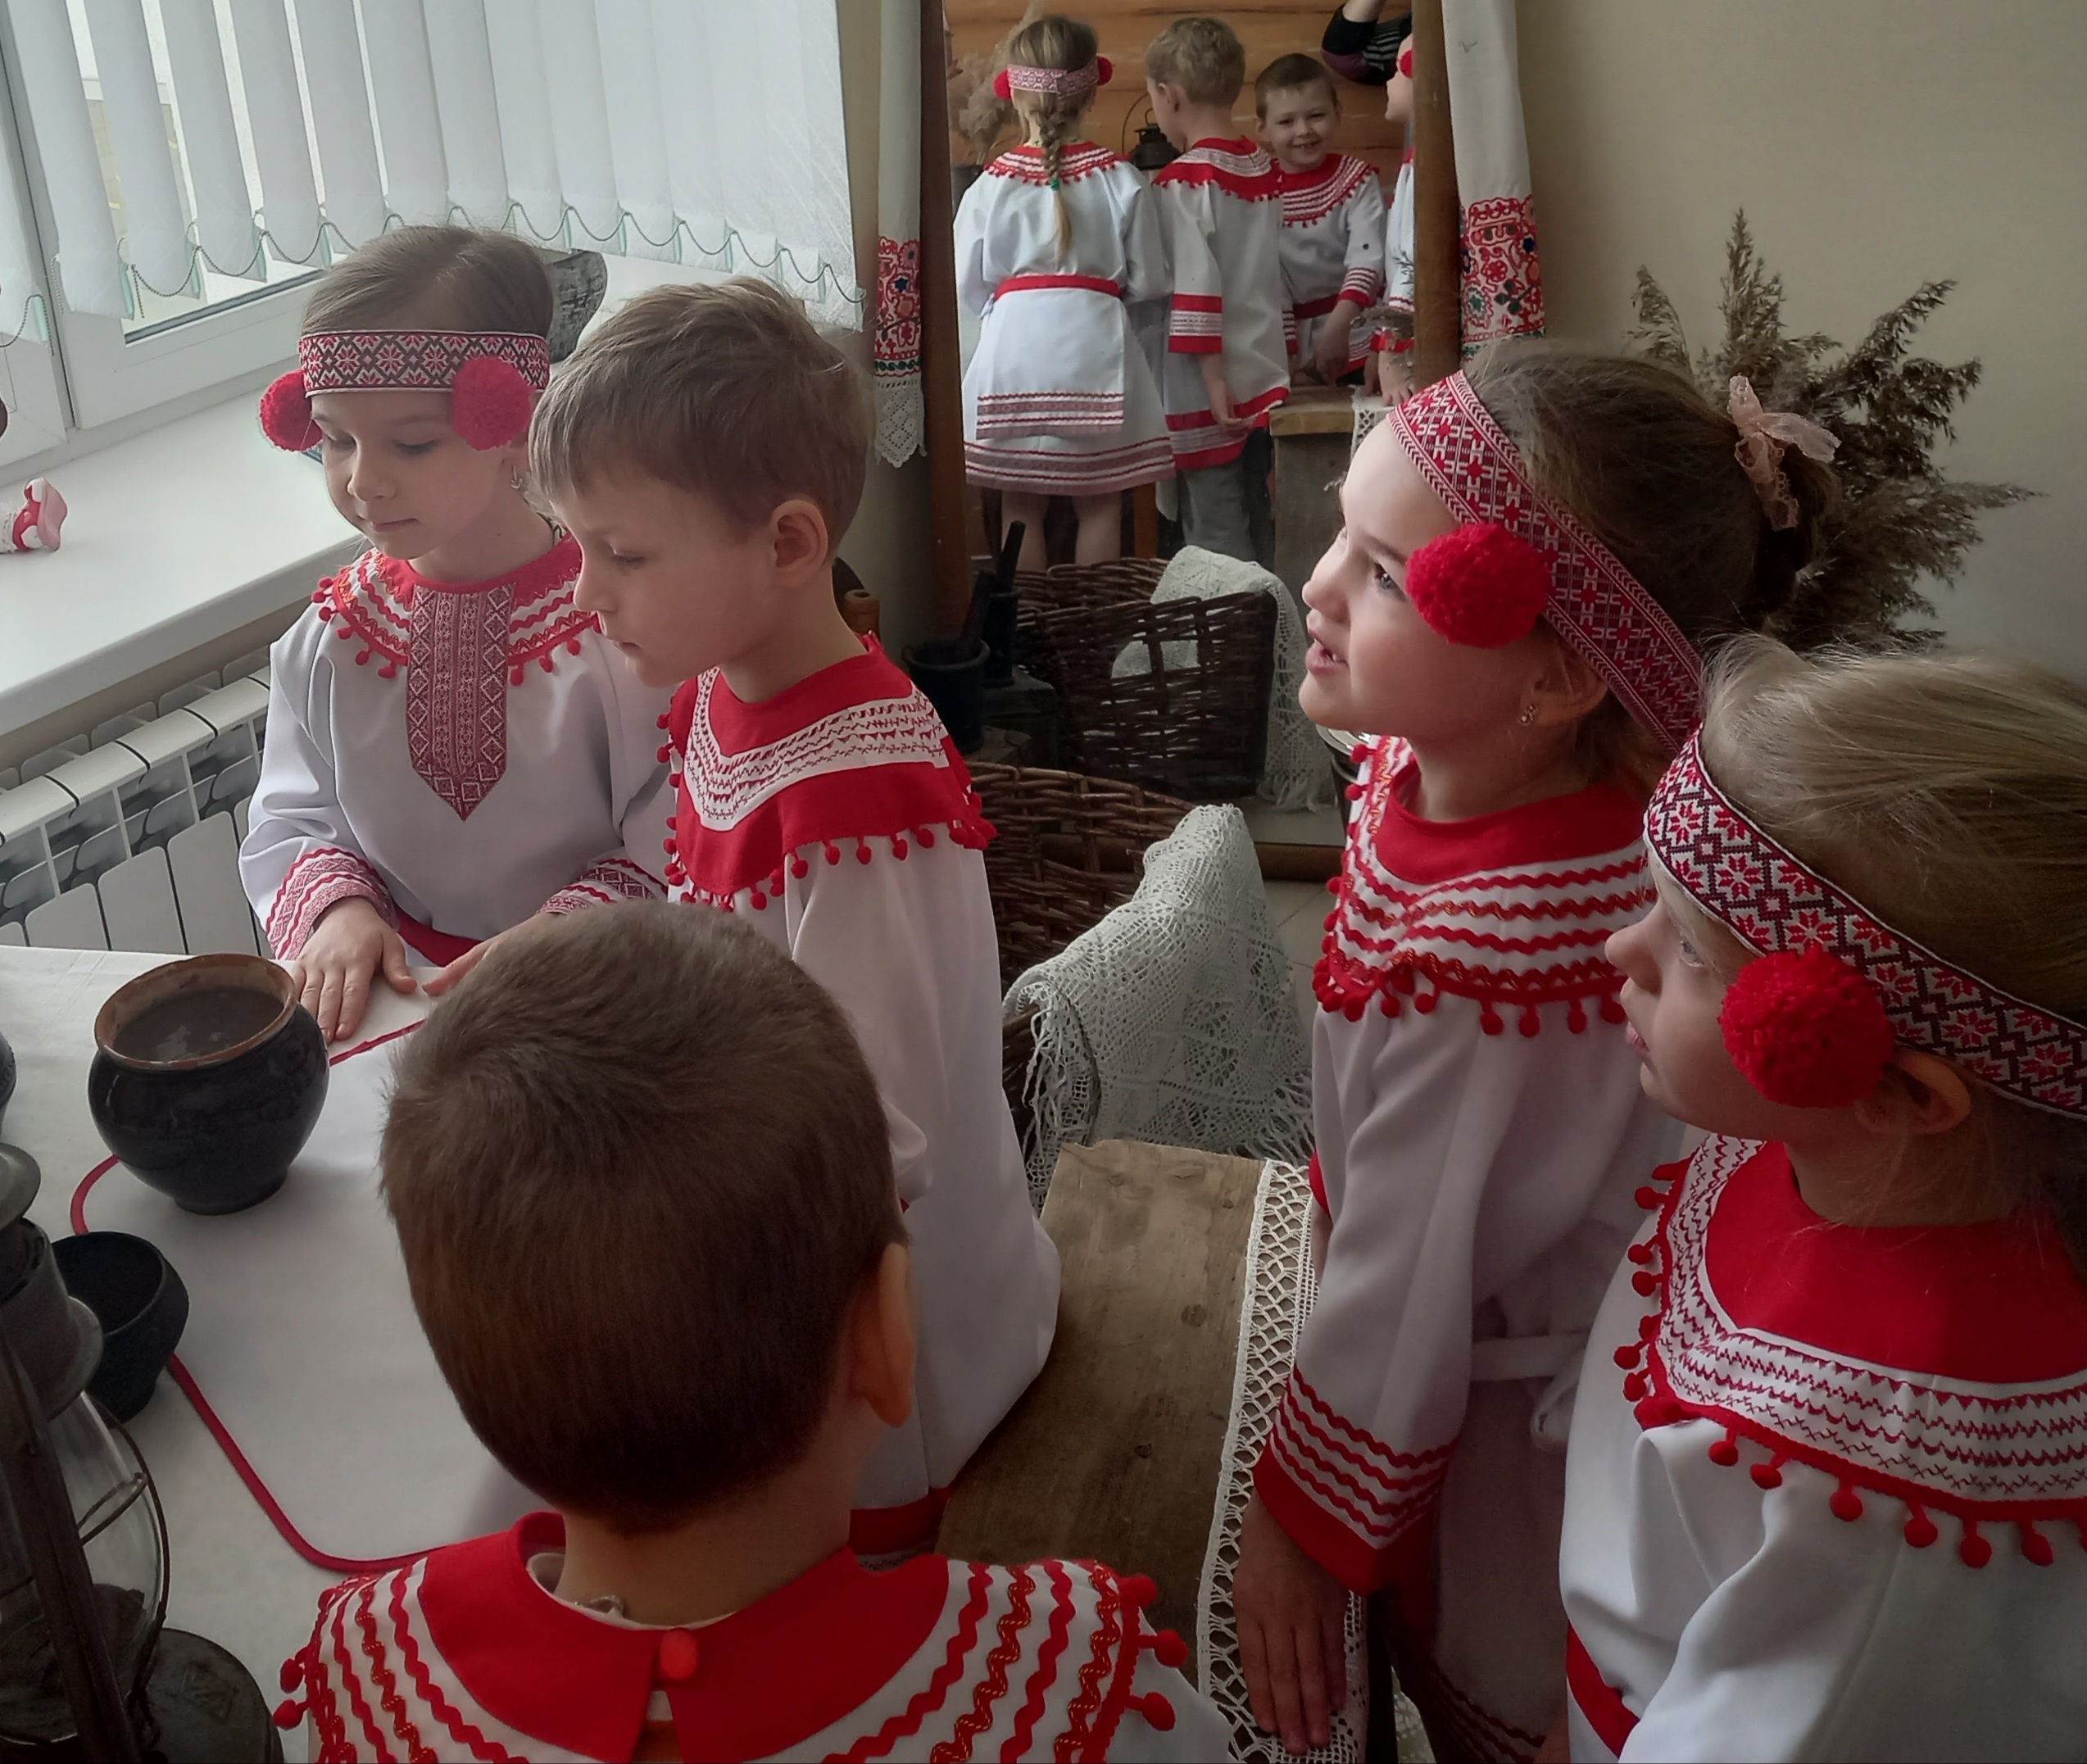
Настоящим фольклорным праздником для детей было мероприятие «Литературная гостиная «Изба», где мы посетили выставку-реконструкцию, организованную на втором этаже холла детского сада.

Slide 10
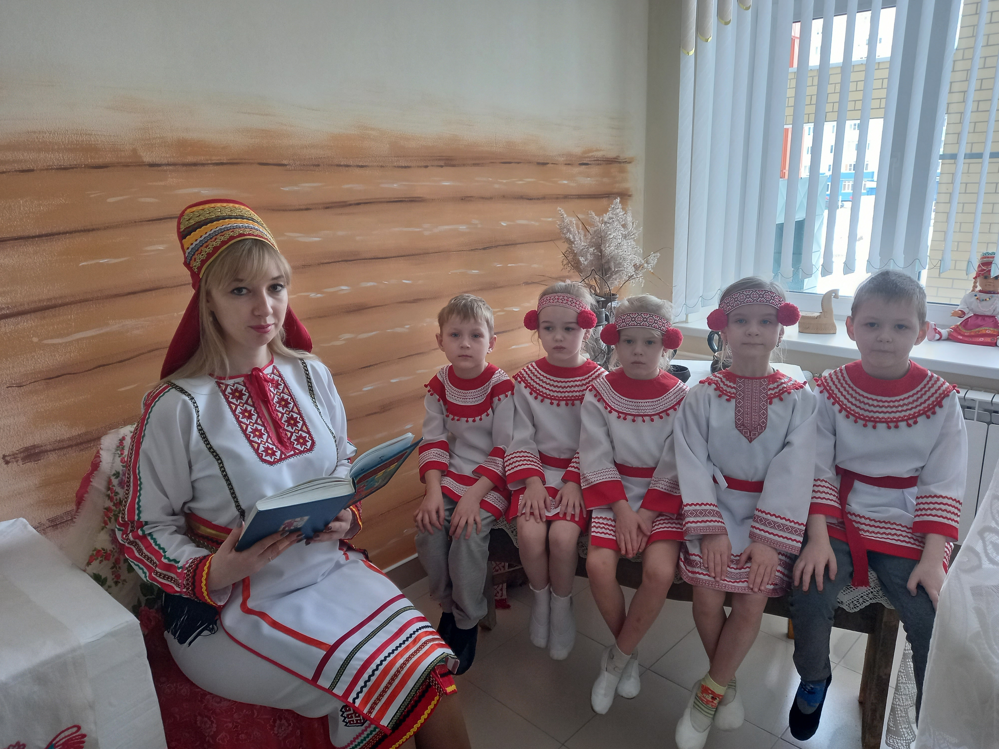
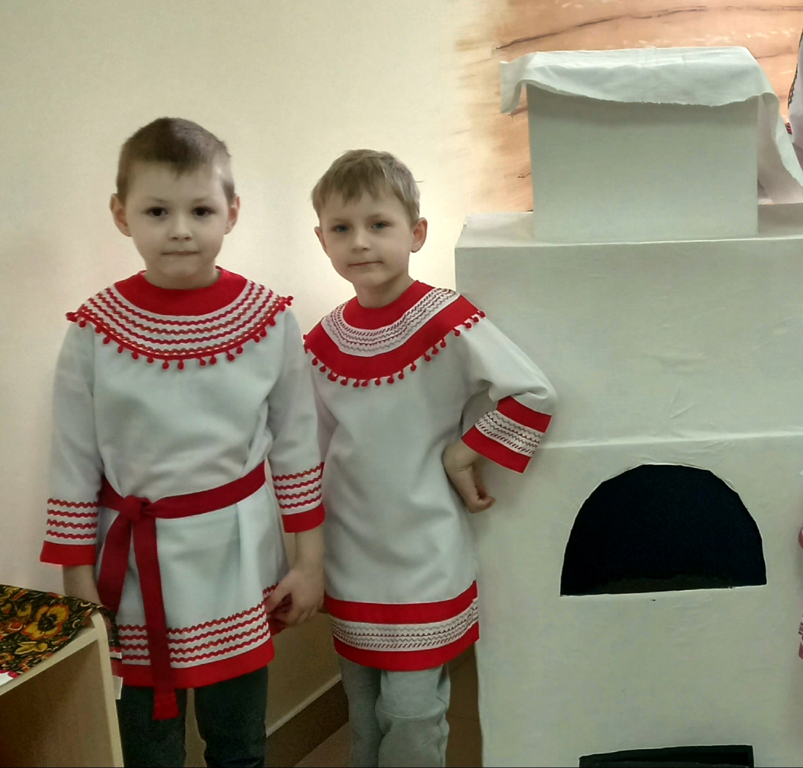
Дети знакомились с бытом мордвы, ее культурой и обычаями, традициями.

Slide 11
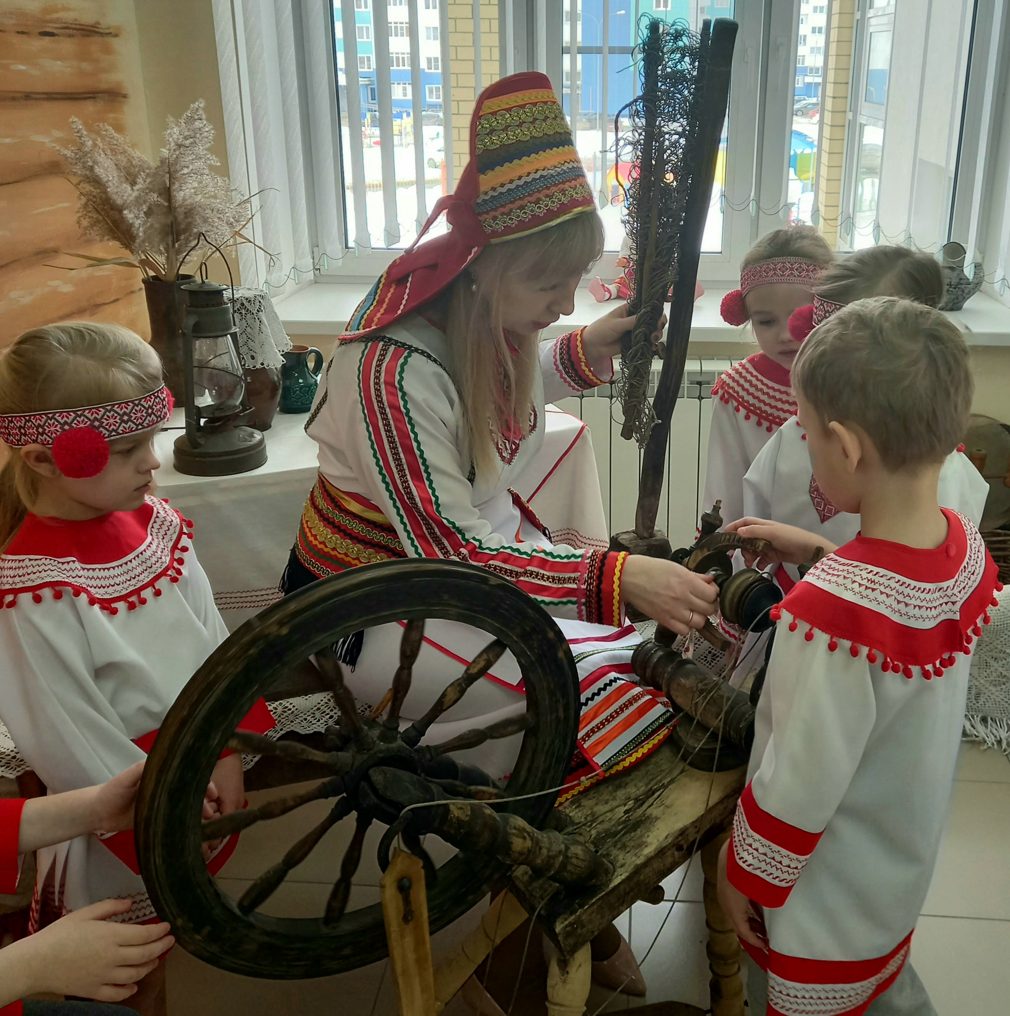
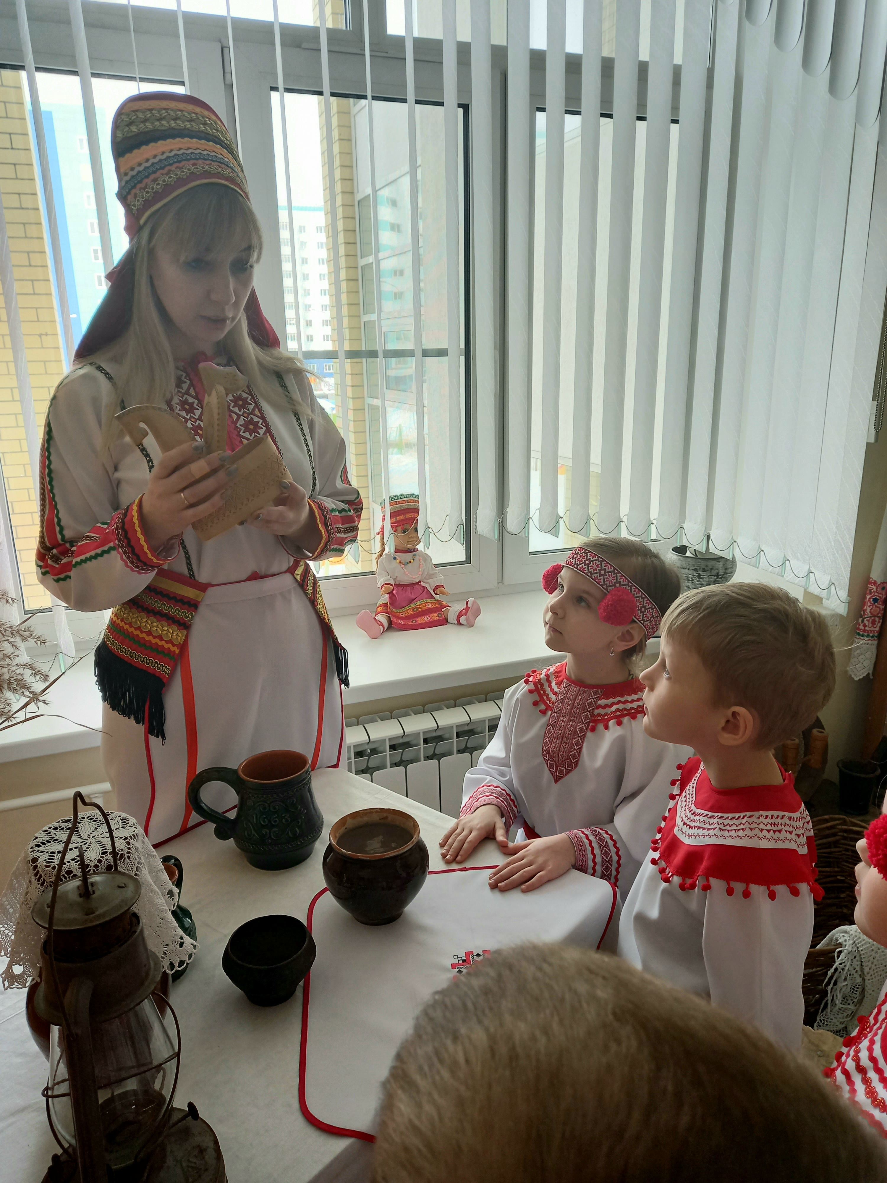
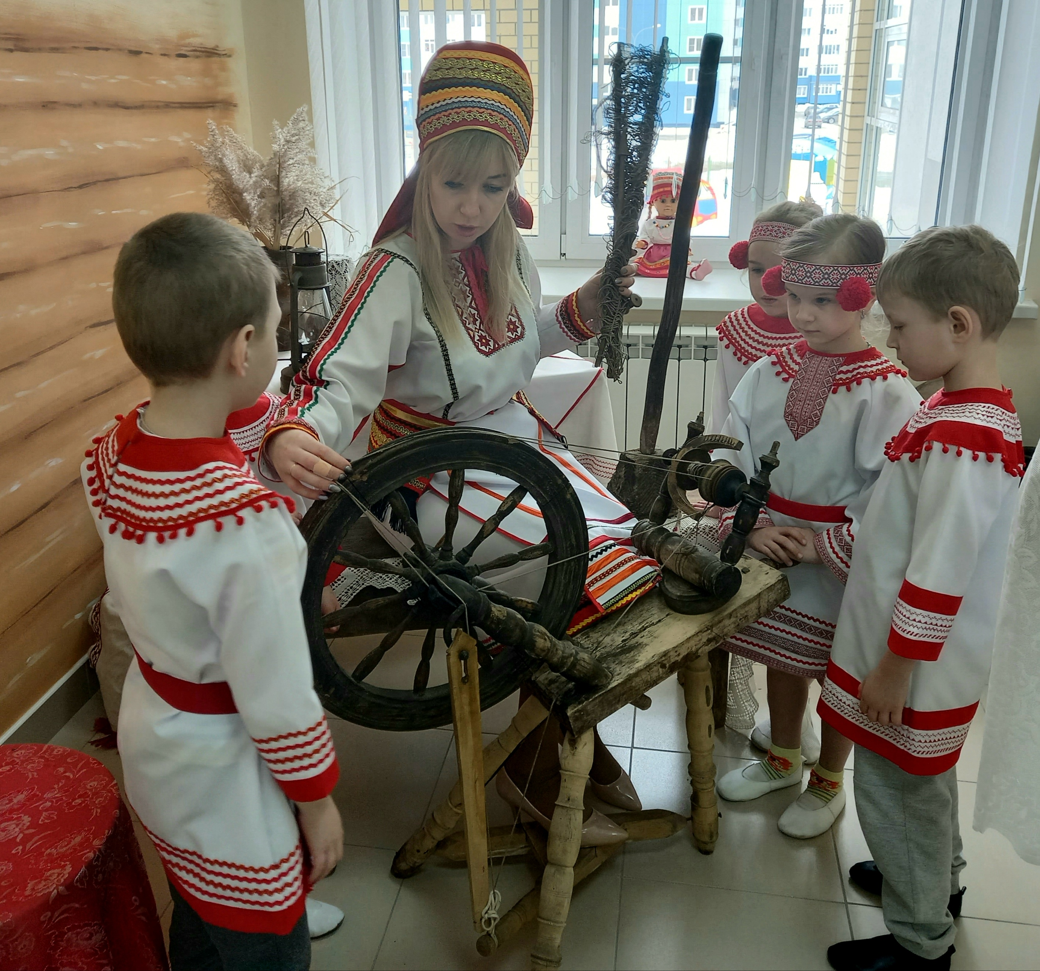
Дошкольники смогли прикоснуться к посуде, рассмотреть устройство прялки, зыбки для младенца.

Slide 12
Работа с родителями
Проведение консультаций:
«Мы в Мордовии живем»
«История Мордовского края»
«Национальный фольклор для детей дошкольного возраста»
«Воспитываем примером, читаем мордовские сказки дома»

Slide 13
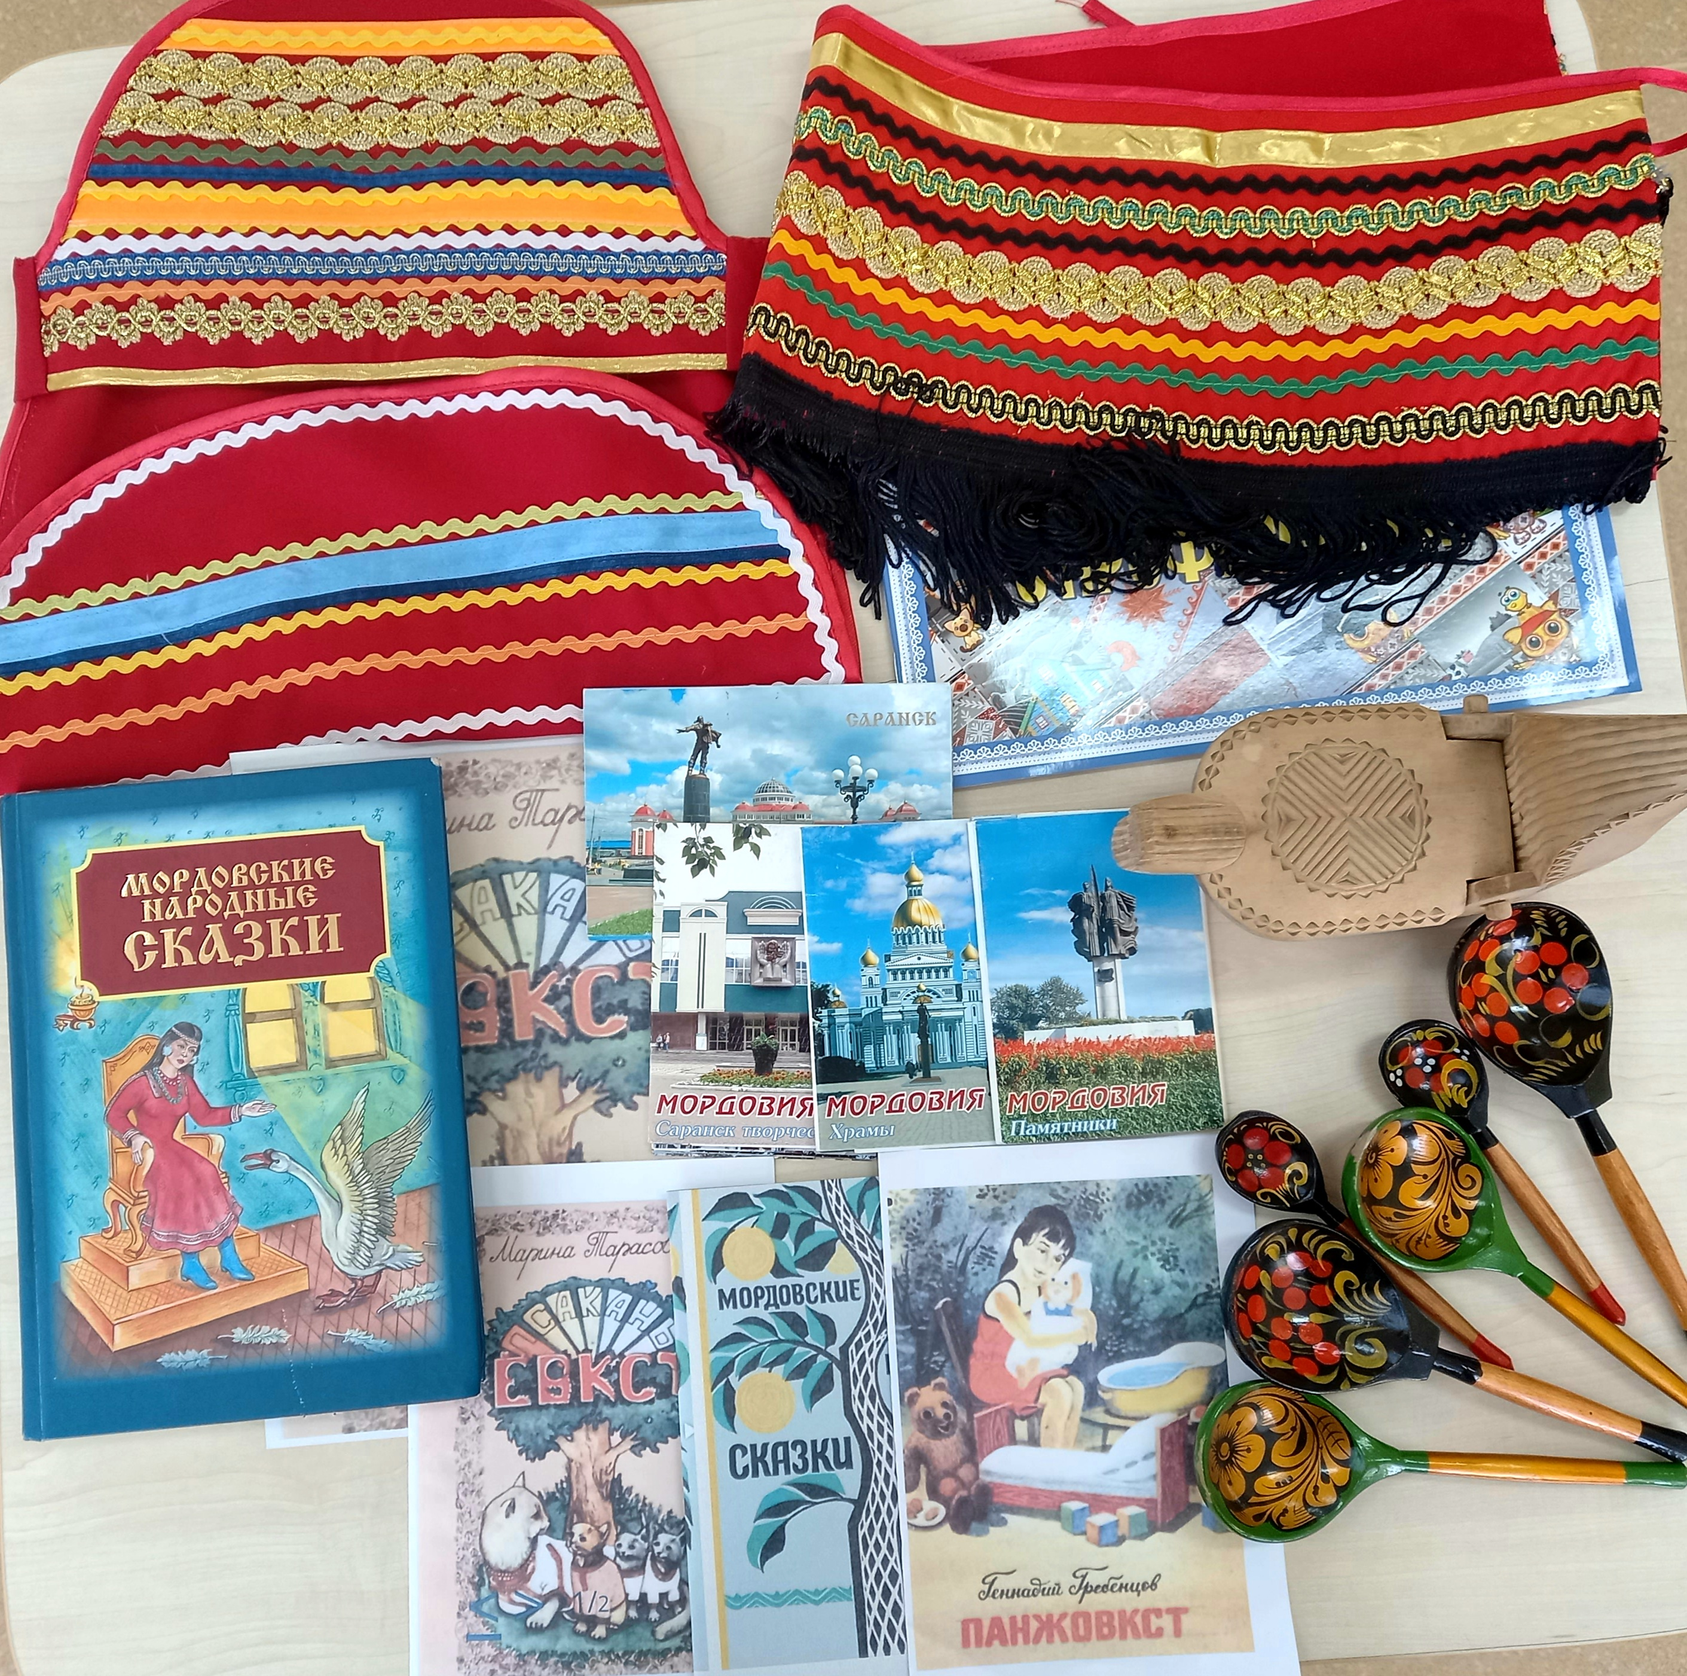
Обращение к фольклорному искусству мордовского народа дает неоценимый материал для нравственно-патриотического развития детей дошкольного возраста и формирует глубинные чувства любви и привязанности к своей культуре и своему народу!

Slide 14
СПАСИБО ЗА ВНИМАНИЕ

